Slide 1
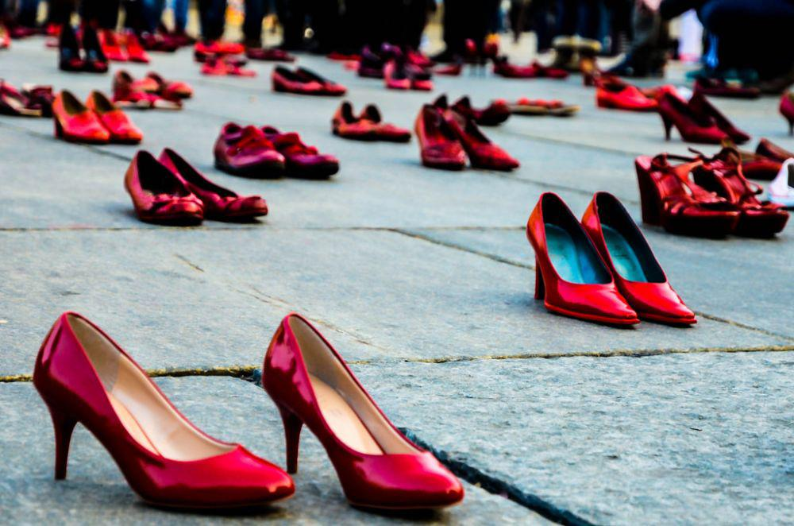
Ascolto e sospensione del giudizio
Dott.ssa Maria Maffia Russo

Slide 2
Le parole delle donne
"Mi sembrava di essere sempre allo stesso giorno ed allo stesso punto" (53 anni, violenza fisica e psicologica da parte del marito)
"E' come una macchia d'olio che invade tutto" (45 anni, storia di violenza psicologica e stalking grave da parte del marito )
"Lui gioca con la mia mente, ha dei poteri su di me: la sua aggressione verbale mi ha traumatizzata, per non sentirlo faccio quello che mi chiede" (36 anni, 14 anni di storia di violenza psicologica ed economica da parte del partner convivente)
"La mia vita è come il mio armadio: cerco di sistemarlo ma c'è sempre confusione e qualcosa fuori posto» (32 anni,storia di violenza fisica e psicologica da parte del partner).
Notes:
2
2

Slide 3
Le relazioni minate
Il maltrattante invade la mente della donna con pensieri, con ragionamenti, con schemi mentali che prendono vita autonoma dentro la vittima …la donna si decentra da sé per aderire al mondo che il maltrattante le propone nel tentativo di prevenire o gestire le violenze.
Minate identità e sicurezza di base della donna
mal-adattamento sintomatico

Slide 4
La condizione di vittima
Solitudine relazionale
Depauperamento delle proprie risorse
Riduzione delle aree di autentica espressione di sé
Atteggiamenti contraddittori e confusivi
Aspetti che rendono complicata la richiesta di aiuto

Slide 5
Ostacoli allo svelare
• Vergogna e umiliazione
• La paura di non essere creduta
• Il dolore di mettere in parole il trauma
• La paura che la rivelazione metta a rischio la sua sicurezza e di perdere il figlio
• Ambivalenza, chiedere aiuto/sentimenti di protezione verso il compagno
• Assenza di consapevolezza che i suoi sintomi psico-fisici siano causati dallo stress del vivere in una relazione violenta

Slide 6
La domanda di aiuto
L’uomo da “familiare” diventa “estraneo”,
un oggetto minaccioso
Il “velo cade” quando…..
Un evento banale, ma significativo
Pericolo per i figli
Pericolo per se stessa

Slide 7
Ascolto: il colloquio
Aspetti materiali
Ambiente
Spazio dedicato
Interruzioni
Tempo dedicato
Senza rivelazione non c’è protezione, non c’è cura.
Ma senza comprensione empatica e accettazione dell’ambivalenza
non c’è rivelazione.
Aspetti immateriali
Comprensione
Competenza
Conoscenza
Consapevolezza

Slide 8
Ascolto che cura: il colloquio
È saper mettere il silenziatore alla nostra voce interiore,
sapere far parlare l’altro
È sapere dare messaggi come:
‘’ ti credo’’
‘’ puoi parlare liberamente’’
‘’ sono qui per te’’
È vedere le cose e gli eventi dalla prospettiva dell’altro
È saper comprendere il linguaggio delle emozioni.
È sapere che ci sono degli aspetti che rendono complicata la domanda di aiuto.
8
Notes:
8
8

Slide 9
LA COMUNICAZIONE
La comunicazione
7 % Verbale = le parole, il contenuto «COSA»
38 % Paraverbale = le qualità vocali, tono della voce, timbro, ritmo, volume «COME»
55 % Comportamento non verbale = linguaggio del corpo, espressioni facciali, movimenti, gesticolazione, postura, respirazione, emozioni «DIREZIONE»
Linguaggio verbale chiaro
Linguaggio del corpo positivo

Slide 10
L’ascolto che cura: il colloquio
È un processo complesso che richiede:
Intenzionalità e disponibilità
Conoscenza di se e della propria visione del mondo
Capacità di riconoscersi reciprocamente in una relazione di aiuto
Consapevolezza degli ostacoli alla comprensione
Prima di pretendere che la vittima parli occorre aiutarla a far emergere e ad elaborare gli ostacoli a parlare.

Slide 11
Creare un ambiente supportivo e non giudicante
Lasciarla raccontare. Affermare in modo chiaro che nessuno merita di essere picchiato o violentato, al di là delle circostanze
Assicurare alla donna un ruolo di “vittima”, ovvero di non responsabilità rispetto all’accaduto
.
Il colloquio: raccomandazioni
Evitare interpretazioni psicologistiche e di mediazione che diano motivazioni e giustificazioni alla violenza maschile
Essere attenti ai «segnali di allerta»
Sebbene il modo migliore per scoprire la violenza domestica sia di fare domande dirette, molte lesioni dovrebbero sollevare il sospetto di abuso:
  complicazioni croniche e vaghe che non hanno una causa fisica evidente
  lesioni che non trovano spiegazioni sul modo con cui sono procurate
  lesioni fisiche durate la gravidanza
  una storia di tentati suicidi o pensieri di suicidio
  un ritardo tra le lesioni e la ricerca di cure

Slide 12
Il colloquio: raccomandazioni
Non avere paure di fare domande.
Le donne vogliono parlare delle violenze in modo diretto, molte sperano intimamente che qualcuno chieda loro qualcosa.
Domande dirette…..
subisce violenza fisica dal suo compagno?
si trova coinvolta in una relazione in cui si è sentita trattata male?
il suo compagno l’ha mai costretta….
……. accompagnate da segnali di contatto
far percepire la propria presenza senza contribuire ai contenuti detti, sostenere la donna con atteggiamento partecipativo verbale e non-verbale.
Si possono usare elementi paraverbali (mhm) o parole di rinforzo (“certo”, “capisco”) per comunicare attenzione e vicinanza.

Slide 13
Il colloquio: raccomandazioni
Domande indirette
“Se ho ben capito quanto lei ha detto…….non so se è anche il suo caso, ma molte donne che vedo vivono situazioni di violenza…
“In altre parole lei vuol dire che…….spesso è molto geloso
“Dunque secondo il suo punto di vista….…il suo compagno sembra molto preoccupato, può significare che si sente colpevole?
“Da quanto mi dice capisco che…….sente di aver paura del suo compagno.
Servono a comunicare interesse e attenzione, confermare la comprensione, indurre una riflessione ulteriore su quanto detto ed aprirsi a nuovi punti di vista. Segnala il riconoscimento dei sentimenti dell’altra.

Slide 14
Il colloquio: raccomandazioni
Valutare la situazione della donna rispetto ad un possibile pericolo:
  Valutare con la donna quale strada è pronta a compiere, tenendo conto della sua storia e dei suoi desideri.
  In quale momento del ciclo della violenza si situa la richiesta di aiuto?
  quale evoluzione ha conosciuto la coppia e la violenza nella storia della coppia?
  importante e utile ricostruire e nominare i tipi di violenza e la loro gravità
  . .
Nel caso in cui la donna decida di tornare a casa è necessario sostenere la sua decisione ed aiutarla a trovare dei mezzi per la sicurezza sua e dei bambini (costruire con la donna uno scenario di protezione)

Slide 15
Cosa devono sapere le donne
  Il maltrattamento e la violenza vanno immediatamente fermati perché tendono ad incrementarsi nel tempo ed a cronicizzarsi.
  L’ assenza di reazione non provoca cambiamenti positivi.
  Esistono gli strumenti giuridici da azionare subito per tutelarsi.
  E’ possibile, indipendentemente dalla separazione, chiedere immediatamente l’allontanamento del partner violento dalla casa familiare.
  E’ importante confidarsi con amici, parenti, insegnanti dei propri figli, vicini di casa ed uscire dall’isolamento cui si è costrette.
  E’ importante acquisire certificati medici in caso di lesioni fisiche o psichiche
  Esiste la rete di protezione contro la violenza sulle donne

Slide 16
Grazie per l’attenzione

